Slide 1
Информационное издание ПОЗИТИВ
Пошехонский
Аграрно-политехнический колледж
Выпуск №5 . Сентябрь 2015 г.

Slide 2
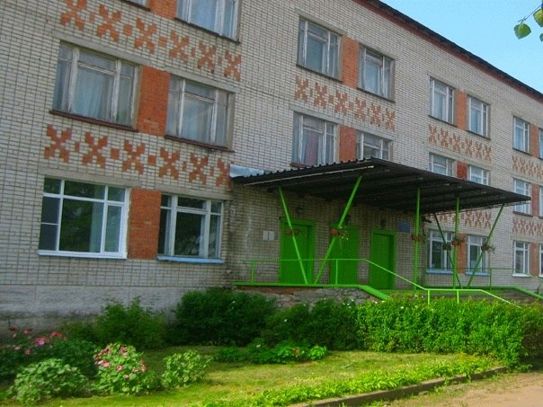
Дорогие первокурсники и студенты старших курсов!
Примите искренние поздравления с началом учебного года! Студенческая пора- это особый этап в жизни, полный романтики, любви, веселых приключений, новых знакомств и множества событий. Желаю вам, чтобы к ним добавились новые знания и практические навыки, которые помогут вам найти достойную работу. Отличной учебы и содержательного отдыха!
Вахрамеева И.С., заместитель директора колледжа по учебной работе

Slide 3
Акция «Мы за Мир»
В акции «Мы за Мир», которую проводили 3 сентября на территории района специалисты Социального агентства молодёжи, приняли участие 385 пошехонцев. В этот День во всех школах района прошел небольшой митинг, посвященный 11 годовщине трагических событий в Беслане. В честь памяти жертв экстремизма в учебных заведениях прошла минута молчания, и в небо были выпущены белые шары с небольшими белыми голубками мира. «Сквозь млечный путь, Куда-то в бесконечность, Совсем в иные – вечные миры, Простив нам разгильдяйство и беспечность, От всех живых Вы в этот день ушли…… « - с этих строк Михаила Жирнова начался митинг, посвященный Дню солидарности в борьбе с терроризмом .
Наш колледж также принимал участие в этом траурном мероприятии. В частности, студенты моей группы вместе со специалистами «САМ» запускали в небо традиционные белые шарики с голубями. Пусть никогда ничего подобного не будет на нашей земле.
Богомолов Руслан

Slide 4
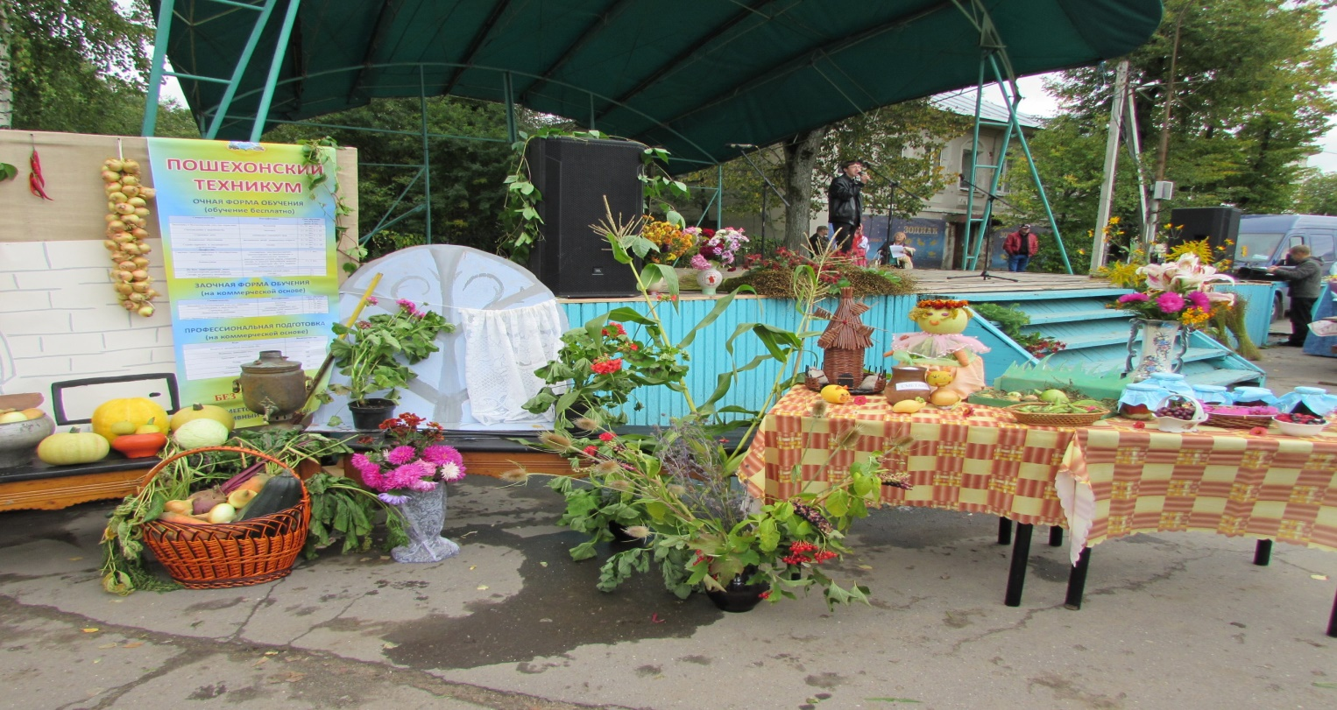
Выставка-ярмарка «Пошехонье - Агро» 2015.
11 сентября 2015 года в Пошехонском районе открылась традиционная осенняя сельскохозяйственная выставка-ярмарка «Пошехонье - Агро». Участники – трудовые коллективы и индивидуальные хозяйства - разместили свои красочные экспозиции в центре города Пошехонья на площади Свободы. На выставке — ярмарке в этот день можно было не только продегустировать, но и купить продукцию не только местных производителей, но и предприятий из соседних районов: саженцы, цветы, мясную и рыбную продукцию, мед и многое другое.

Slide 5
Самым популярным товаром ярмарки были признаны (наличие очереди у торговой точки, высокое качество товара, невысокая цена товара): пироги и мясная продукция. Урожай со своих садов-огородов продемонстрировали на выставке члены Общества инвалидов, ветеранские организации, учебные заведения и дошкольные учреждения, организации.
Вся выставочная экспозиция расположилась таким образом, чтобы посетители, пройдя по кругу, смогли увидеть все разнообразие представленных на ней экспонатов: различных поделок из ягод, грибов и овощей, банок с заготовками на зиму, корзинок с вазами, наполненными дарами земли. Мы готовились к этой ярмарке очень долго, делали красивые поделки.
Нашей темой стала русская изба с мельничихой и мельницей, горшками, поделками из овощей, букетами и , самое главное,- вкуснейшими пирожками, которые разлетались вмиг. Еще нам очень понравился кабачковый пир. Мы пробовали блюда из кабачков, было очень вкусно.
На ярмарке были превосходные номера разных исполнителей. Итоги выставки – ярмарки были подведены в этот же день. Состоялось награждение участников в нескольких номинациях.

Slide 6
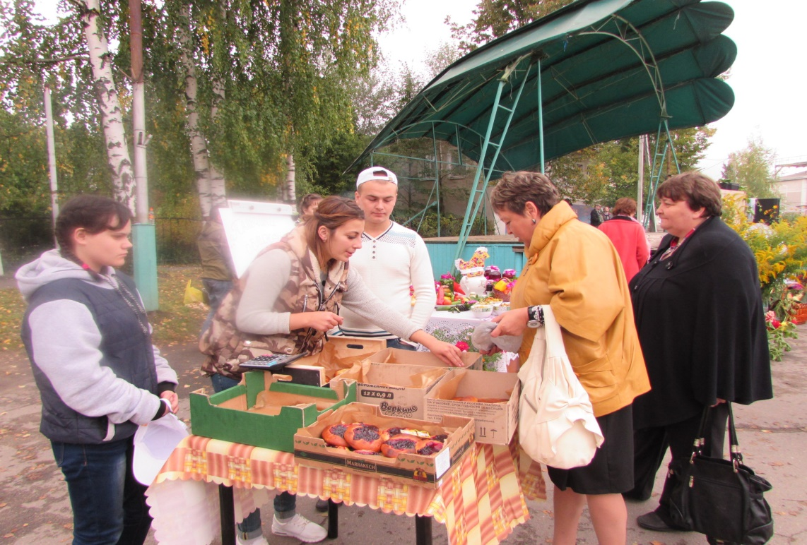
По итогам выставки
«Самый популярный товар ярмарки» (наличие очереди у торговой точки, высокое качество товара, невысокая цена товара) за пироги наш колледж получил диплом 1 степени, а в номинации «Лучшая цветочная композиция»-диплом 2 степени. Мы обязательно будем принимать участие в подобных мероприятиях впредь.
Трифонова Лилия.
P.S.
Особую признательность администрация колледжа выражает Круду Т.Б. и Кукушкиной Г.П., а также всем ребятам, непосредственно принимавшим участие в подготовке и проведении данного мероприятия.

Slide 7
Спартакиада в Пошехонском муниципальном районе
18 сентября 2015 г. на городском стадионе Пошехонья стартовала Спартакиада Пошехонского района среди команд поселений, предприятий, учреждений, организаций. Спартакиада проводилась в целях привлечения широких слоев населения к систематическим занятиям физической культурой и спортом, формировании здорового образа жизни, физической и нравственной закалки. Организатором Спартакиады является отдел по делам культуры, молодежи, спорта и туризма Администрации Пошехонского муниципального района.
Глава Пошехонского муниципального района Белов Н.Н. в приветственном слове поздравил участников с замечательным спортивным праздником. Председатель областной Общественной палаты А. С. Грибов пожелал участникам хороших успехов и честной борьбы. Затем начались соревнования, в которых участвовало 6 команд.

Slide 8
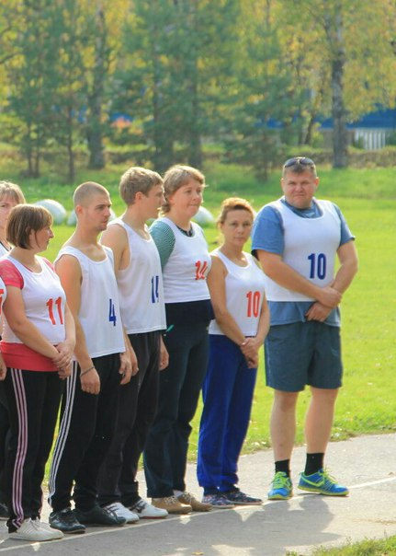
Команда нашего колледжа заняла 3 место. В составе команды были: Седова Анна (3 место в беге на 100 метров и 4 место в личном зачете), Кухтина Екатерина, Валявкина Галина (4 место в прыжках в длину), Емельянов Сергей( 3 место в метании гранаты), Зеленцов Руслан, Яблоков Александр (1 место в личном зачете, 1 место на 100 метров и 1 место в прыжках в длину).
Яблоков А.А.

Slide 9
Лучше охотоведа профессии НЕТ!
23 сентября мы, студенты группы О-31, отправились на экскурсию в Ординское охотничье хозяйство Угличского района Ярославской области, которым руководит выпускник нашего колледжа – Гусев Александр Викторович, там же работает старшим егерем еще один выпускник – Гусев Сергей. Эти люди – профессионалы, мастера своего дела, и у них есть чему поучиться. Теория, которую изучаем на занятиях, конечно, интересна, но увидеть вживую то, о чем говорили, гораздо увлекательнее. Так и случилось… Дальняя дорога привела на охотничью базу, где ждал радушный прием, вкусный обед и интересный рассказ о хозяйстве, его развитии, о людях, которые там работают. Затем нас стали знакомить с новинками чудо-техники: запустили беспилотник, с помощью которого, как на ладони, видно хозяйство и легко вести наблюдение за дикими животными; рассказали о «Трэколе» (транспорт экологический), который прежде чем попасть в хозяйство, год проходил испытание на Эльбрусе.

Slide 10
Вот на этом «Трэколе» нас и повезли в вольер с дикими животными, площадь которого 450 гектар.
Первыми встретили благородных оленей. «Красавцы!» - вырвалось у всех при виде этих грациозных животных. Сейчас у них период гона, поэтому животные собрались в гаремы (самец и несколько самок), непрерывно трубят, вызывают соперников на бой.
У водопоя (искусственный пруд с карпами, карасями, толстолобиками) мирно паслись яки (дикие быки). Но при виде техники они закинули хвосты на спину и помчались восвояси. Самое интересное было впереди: охотничья избушка, а рядом пасутся кабаны. Семейство кабанов, которое подпустило к себе довольно близко, позволило себя сфотографировать, приблизиться вплотную. Кабаны охотно поедали горох, привезенный для подкормки. Только Борька, самец, «хозяин» стада, как-то недобро поглядывал на непрошенных гостей. Восторгу от общения с семейством не было предела!

Slide 11
Жаль, что муфлоны промелькнули на пути нашего следования очень быстро и не все успели их увидеть. Но самым осторожным животным оказалась лань. Обещала показаться только зимой…
Проехав по периметру трехметрового забора, директор охотхозяйства показал места, через которые перепрыгнули в вольер лоси. Они так и остались здесь жить. Корм, защита от врагов и браконьеров обеспечена им на всю жизнь.
На протяжении всей экскурсии Александр Викторович рассказывал о животных, завезенных в вольер, об их биологии, особенностях поведения и забавных, а иногда и печальных случаях, которые происходили с ними.

Slide 12
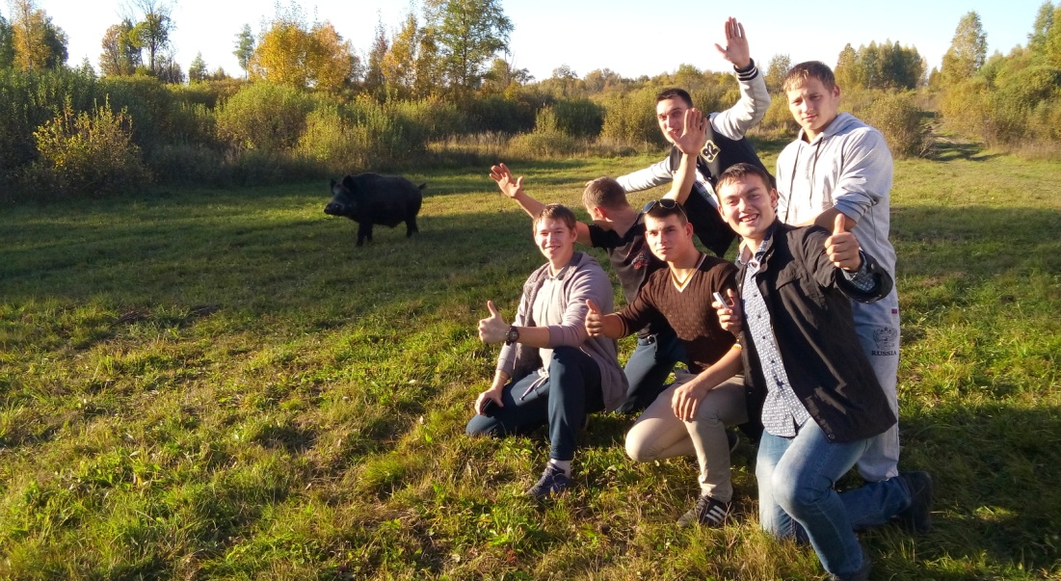
Очень быстро пролетело время экскурсии, никому не хотелось уезжать! Даже подарки Александра Викторовича не скрасили горечь расставания.
Хотим сказать огромное СПАСИБО всем, кто подарил эту поездку: директору колледжа Ольге Николаевне, водителю Сергею Владимировичу, нашей Елене Викторовне, директору охотхозяйства Александру Викторовичу и погоде, которая не подвела в тот день.
Благодаря этой поездке мы еще раз убедились: лучше охотоведа профессии НЕТ!
Студенты группы О-31

Slide 13
Состоялись военно-патриотические соревнования среди молодежных команд Ярославской области «Ворошиловские сборы»
3 октября 2015 года на территории интерактивного проекта «Всё для фронта! Всё для Победы!» историко-культурного центра «Русский парк» при поддержке агентства по делам молодежи Ярославской области и Администрации Переславля-Залесского прошли первые военно-патриотические соревнования среди молодежных команд Ярославской области «Ворошиловские сборы».
В соревнованиях приняли участие команды из Рыбинска, Пошехонского района, Переславля-Залесского и Углича. Реконструкторы из владимирского центра живой истории «Китежград» возглавили каждую команду, чтобы провести ее по специально разработанному маршруту - одиннадцать пунктов назначения. Задания были разработаны с целью изучения воинских дисциплин периода Великой Отечественной войны. Командам предстояло пройти свой маршрут: полоса препятствий, азбука Морзе, метание ножей, стрельба по мишеням из пневматической винтовки, агитплакат и семафорная азбука.

Slide 14
А еще нужно было сделать посылочный ящик, замаскироваться на местности, найти 5 отличий у совершенно одинаковых, на первый взгляд винтовок Мосина.И на каждую точку отводилось 10 минут.
За правильно выполненные задания команды получали балы, по количеству которых были определены финалисты соревнований. На общем построении команд, состоявшемся после обеда в торжественной обстановке были объявлены две команды. Им предстояло, используя полученные в ходе соревнований навыки, участвовать в «Битве за флаг» с применением охолощенного оружия и пиротехнических средств. Одев каски и плащ-палатки участники заняли оборону в окопах и блиндажах. Капитаны отправили в разведку по одному участнику команды. Им предстояло обнаружить немецких диверсантов и дать сигнал своим командам. В это время со стороны оврага, в сторону лагеря выдвинулись реконструкторы, одетые в немецкую форму. Разведчики обнаружили их и дали сигнал из специального пистолета. В это же время другая часть немцев совершила обходной маневр и атаковала позиции с фланга. Завязалась перестрелка.

Slide 15
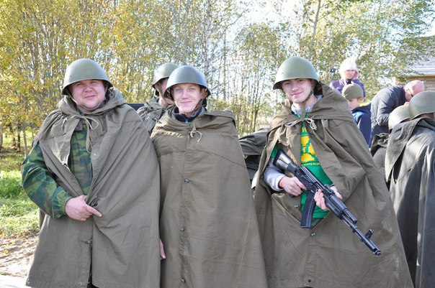
Командой «Пошехонская земля» была предпринята атака, решившая исход боя. Они бросились в рукопашную на немецких солдат и обезоружили их. Наша команда «Земля пошехонская» в общем зачете заняла почетное второе место. Хочется поименно отметить каждого, кто вместе со мной внес вклад в нашу победу. Это Буланов Никита, Лебедев Роман, Павлова Алена, Винниченко Екатерина и наставники- Емельянов Сергей Васильевич и Яблоков Александр Алексеевич. По окончании мероприятия все построились и нам был вручен главный приз соревнований: ретро-проигрыватель «Муромец».
Белов Степан

Slide 16
Главный редактор: Туркина Ирина Юрьевна Дизайнер – верстальщик : Гаркалов Андрей Анатольевич Тираж 100 экземпляров Издательство - Пошехонский аграрно-политехнический колледж © 152850 Ярославская область, г. Пошехонье, ул. Советская, д.25 тел. (факс) (8-48546 ) 2-12-07 e-mail: pshk_dir@mail.ru сайт: http://selhoztehn-posh.edu.yar.ru группа в ВК: https://vk.com/public55880230 Газета очень надеется на плодотворное сотрудничество с каждым из вас и ждет интересных сообщений, стихотворений, прозаических произведений, фотографий, рисунков- всего того, что было бы интересно нам всем.

